Slide 1
«Формирование функциональной грамотности младших школьников на уроках в начальной школе»
Хатунцева Татьяна Юрьевна
Коваленко Анна Юрьевна
Учителя начальных классов
МБОУ СОШ №5 п. Тавричанка

Slide 2
«Нельзя человека научить на всю жизнь, его надо научить учиться всю жизнь!»
К. Д. Ушинский

Slide 3
Функционально грамотная личность – это человек, ориентирующийся в мире и действующий в соответствии с общественными ценностями, ожиданиями и интересами.

Slide 4
Цель образования- функционально грамотная личность человек, умеющий человек познающий человек, самостоятельный жить в обществе

Slide 5


Slide 6
Учебные программы, стандарты
Формы и методы обучения
Факторы, влияющие на развитие
функциональной грамотности учащихся
Система диагностики и оценки
Активная роль родителей
Дружелюбная среда

Slide 7
Наставничество
Функциональная грамотность

Slide 8
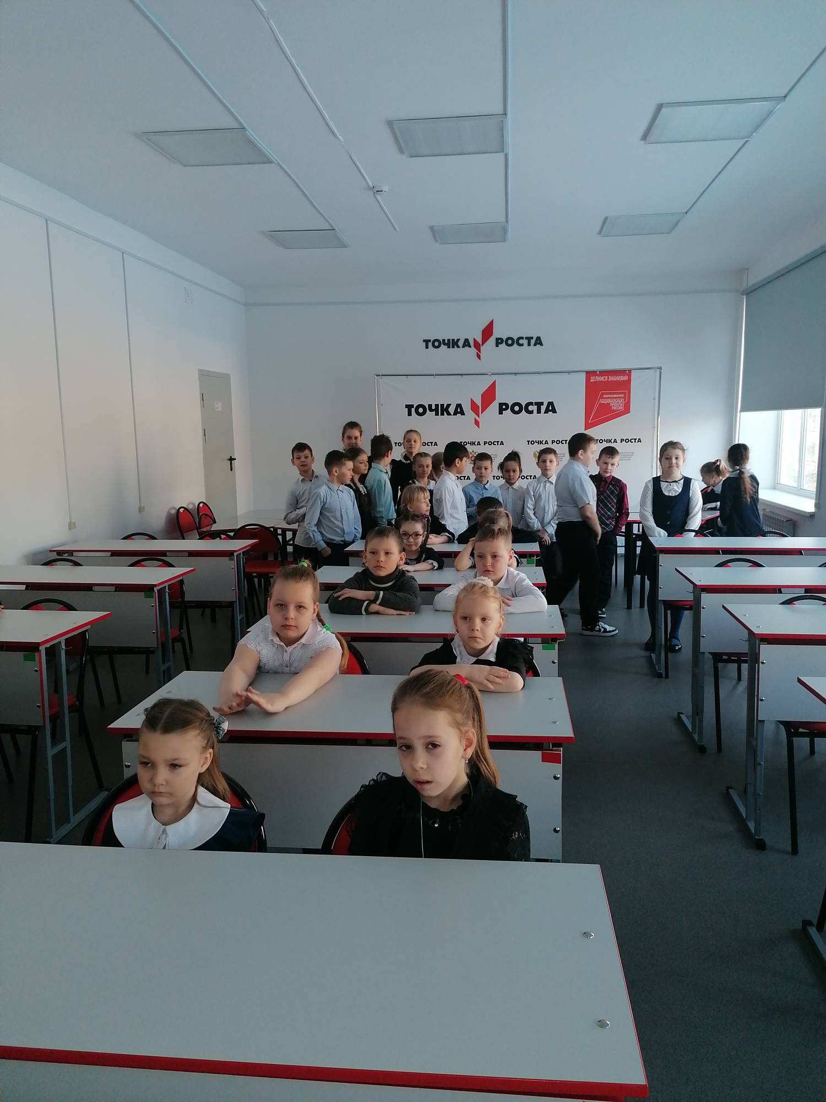
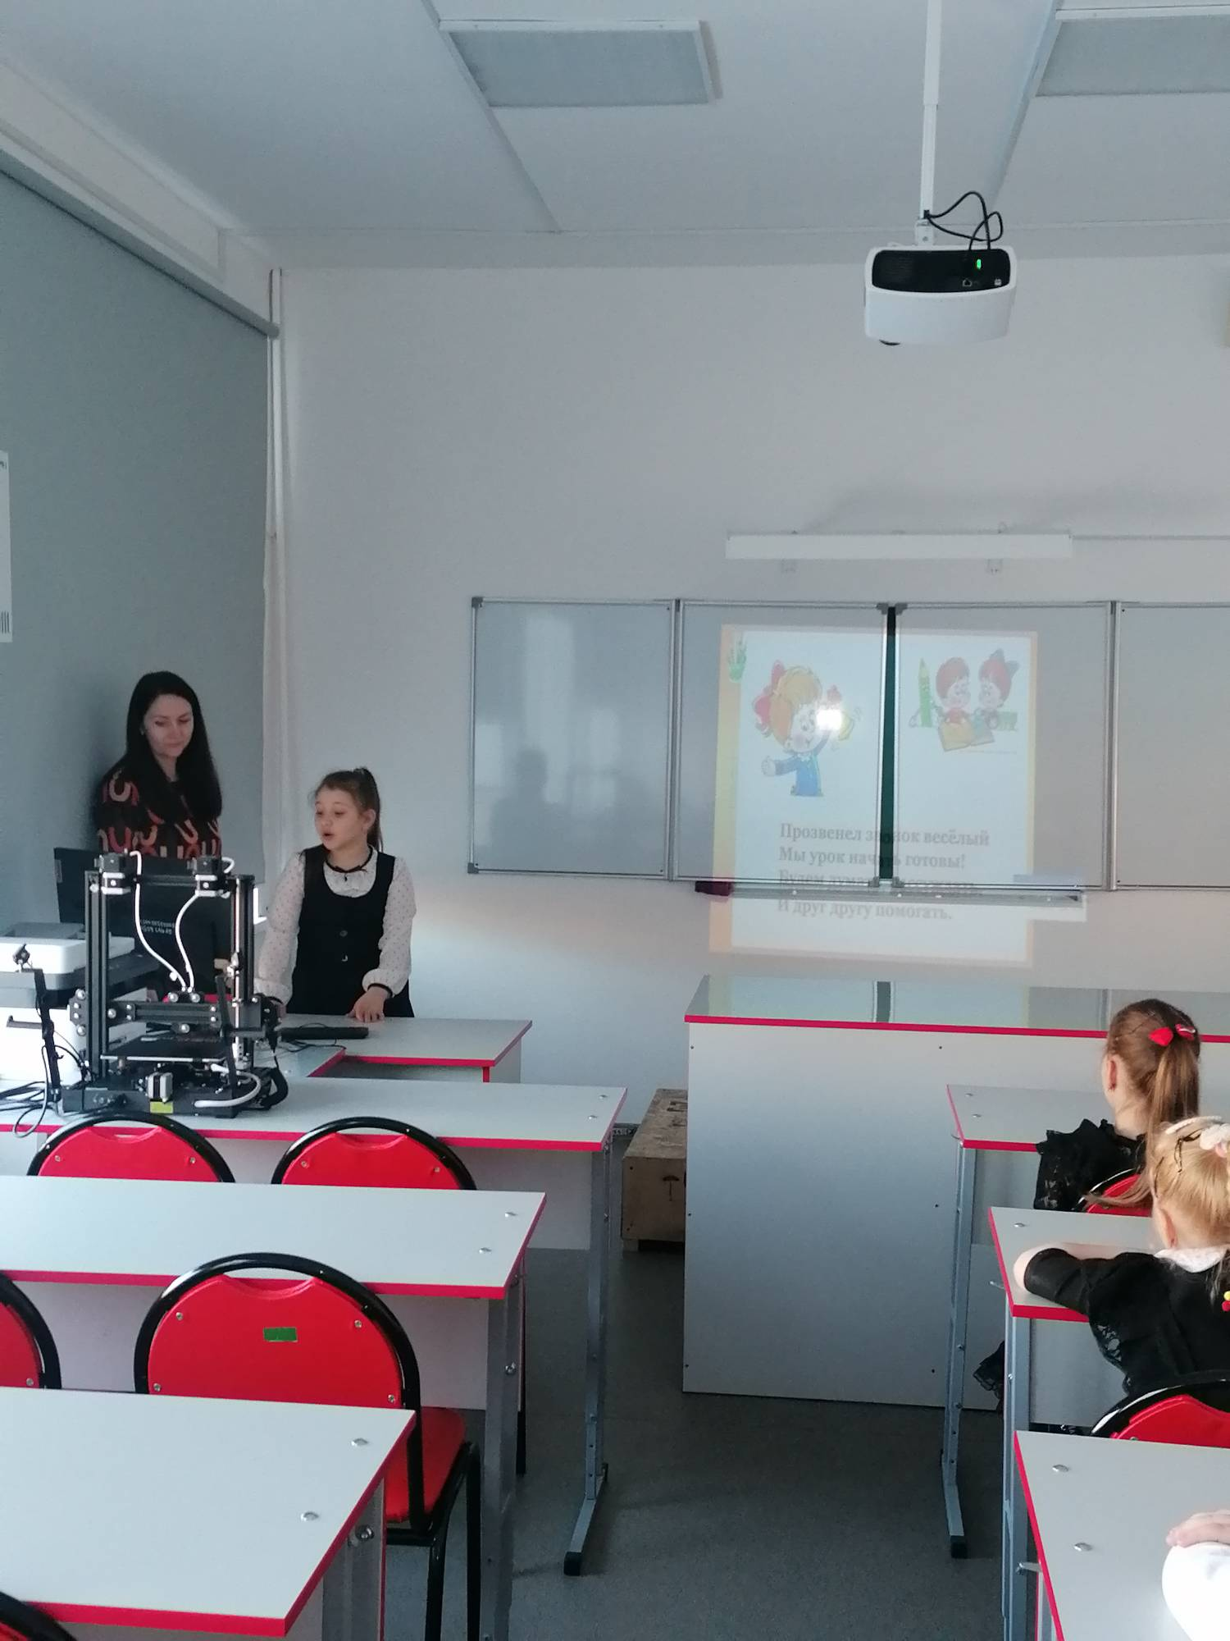

Slide 9
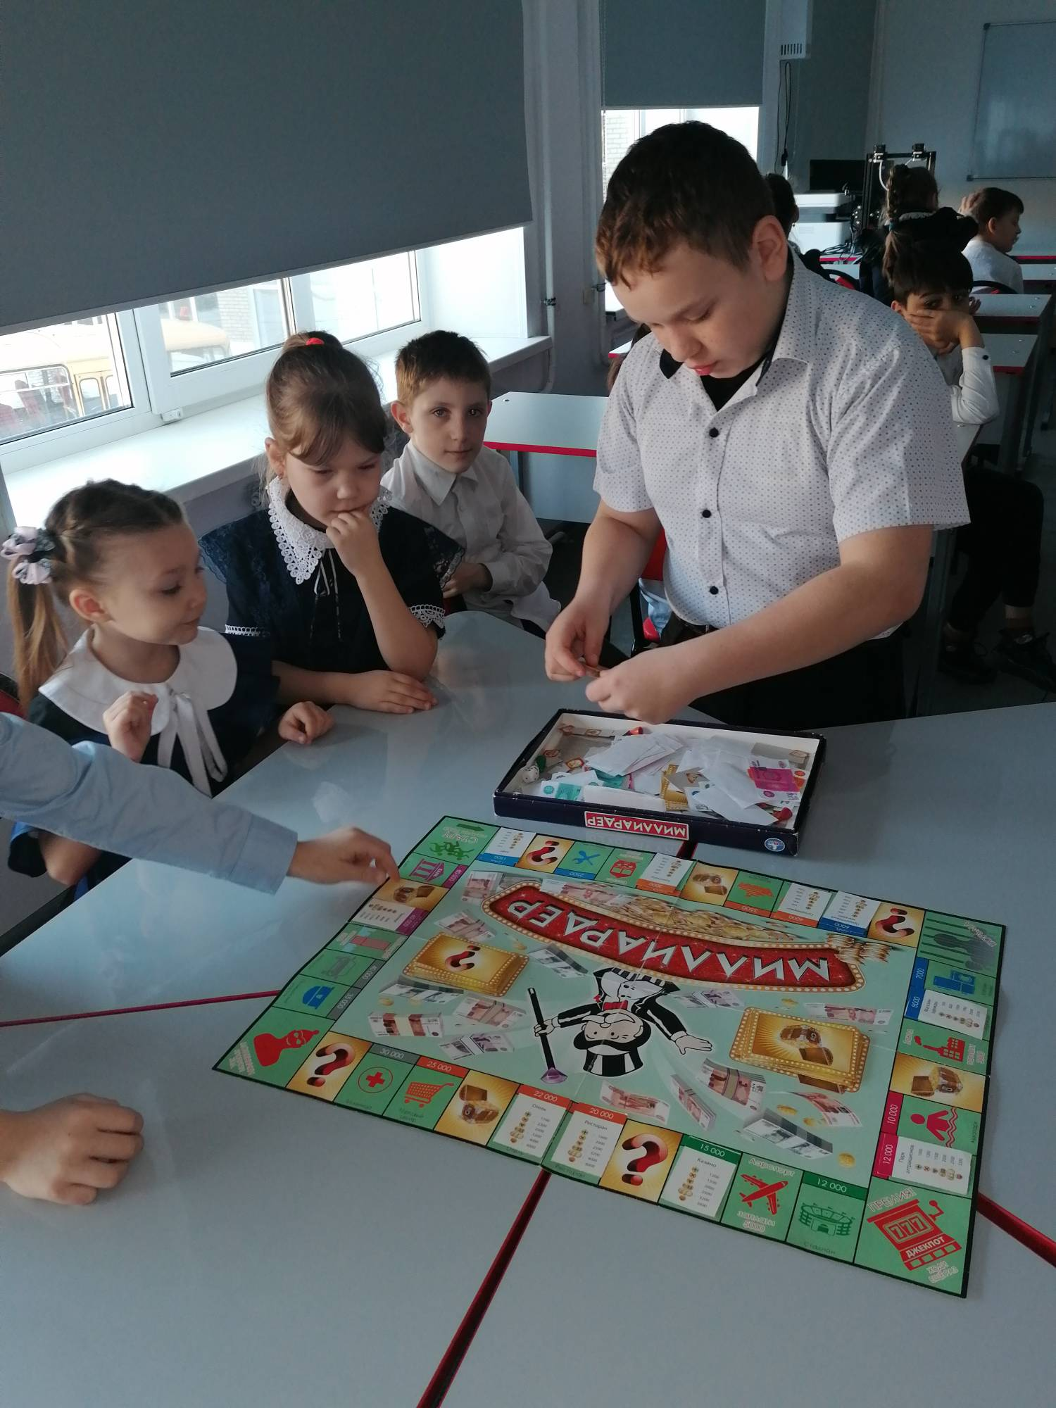
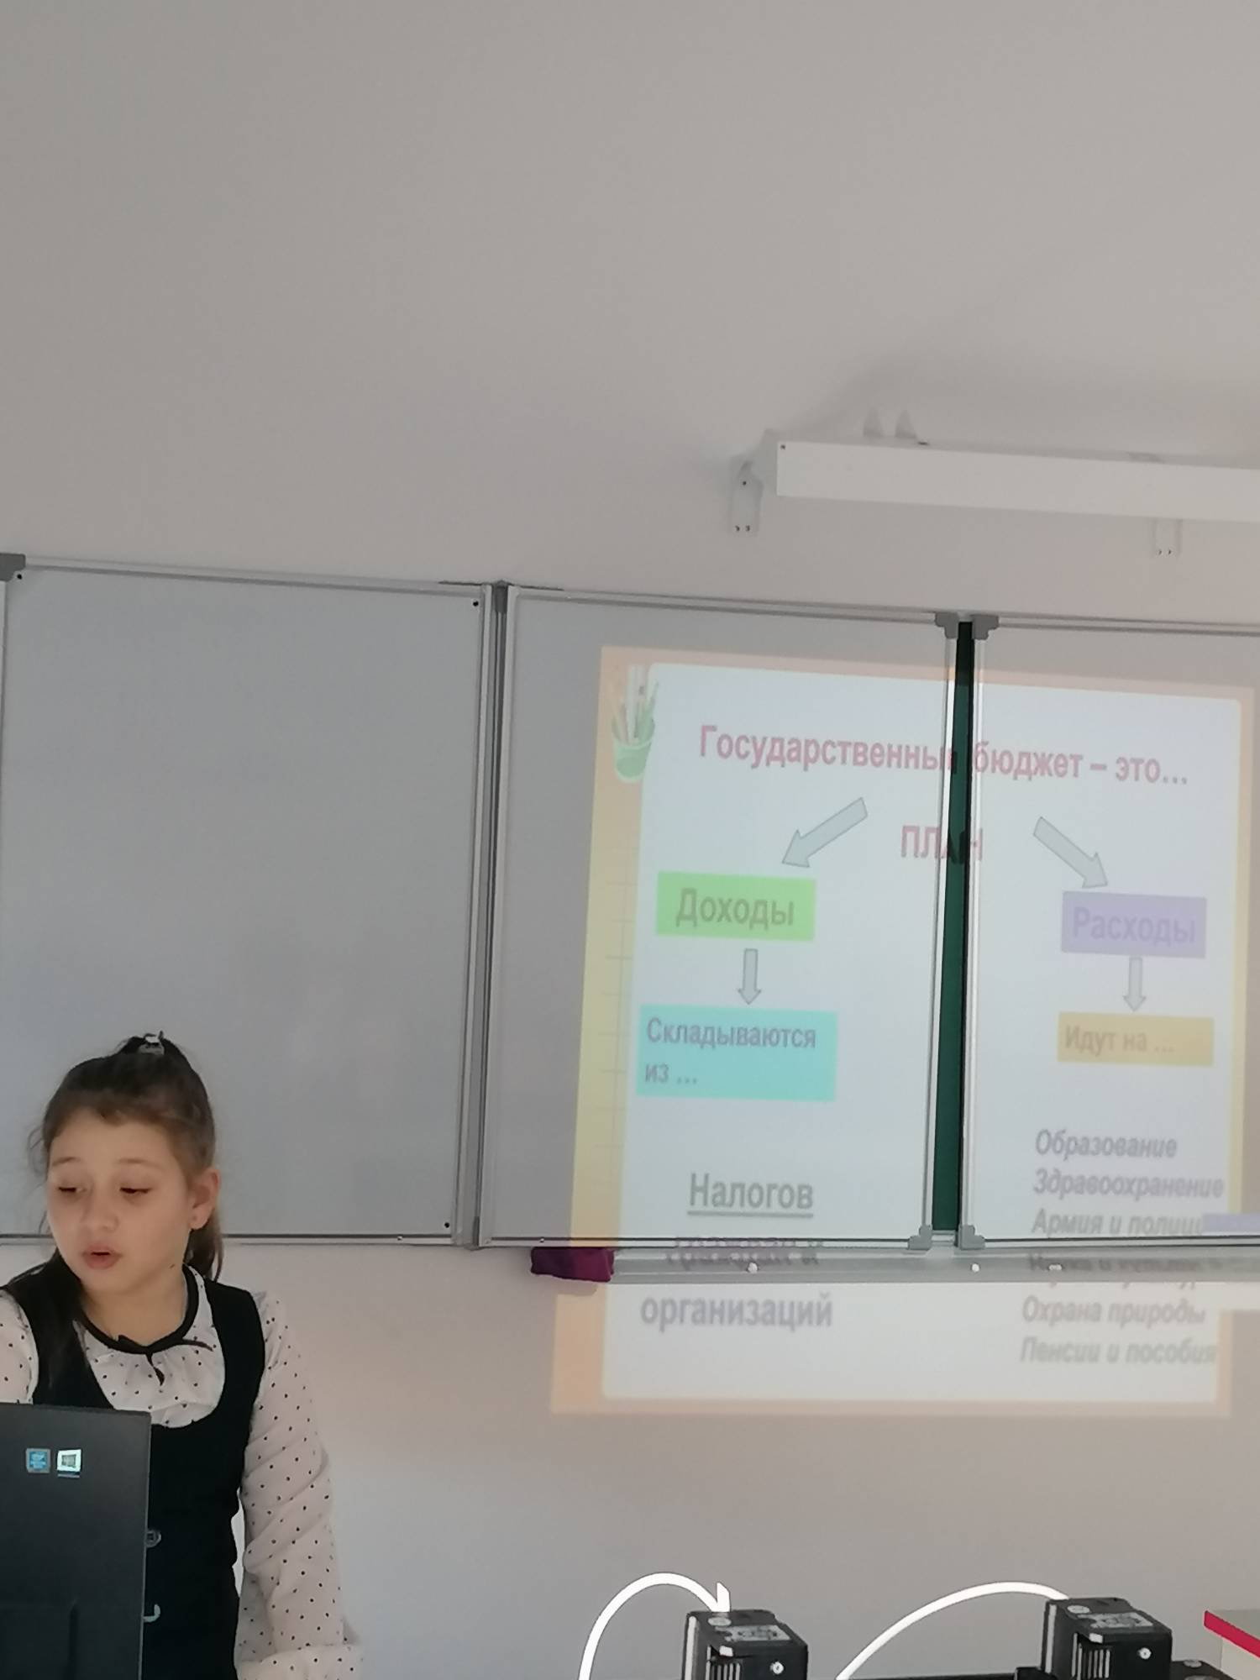

Slide 10
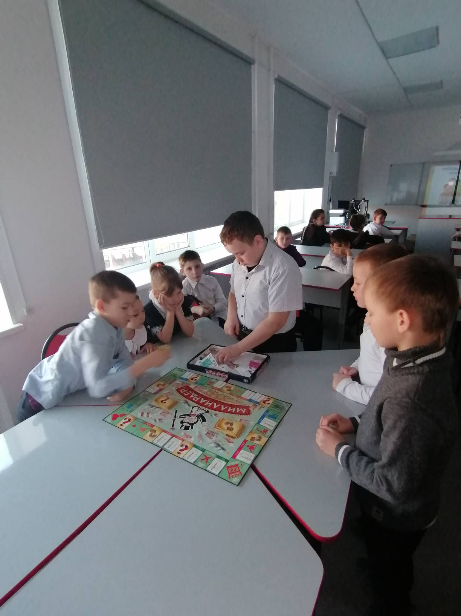
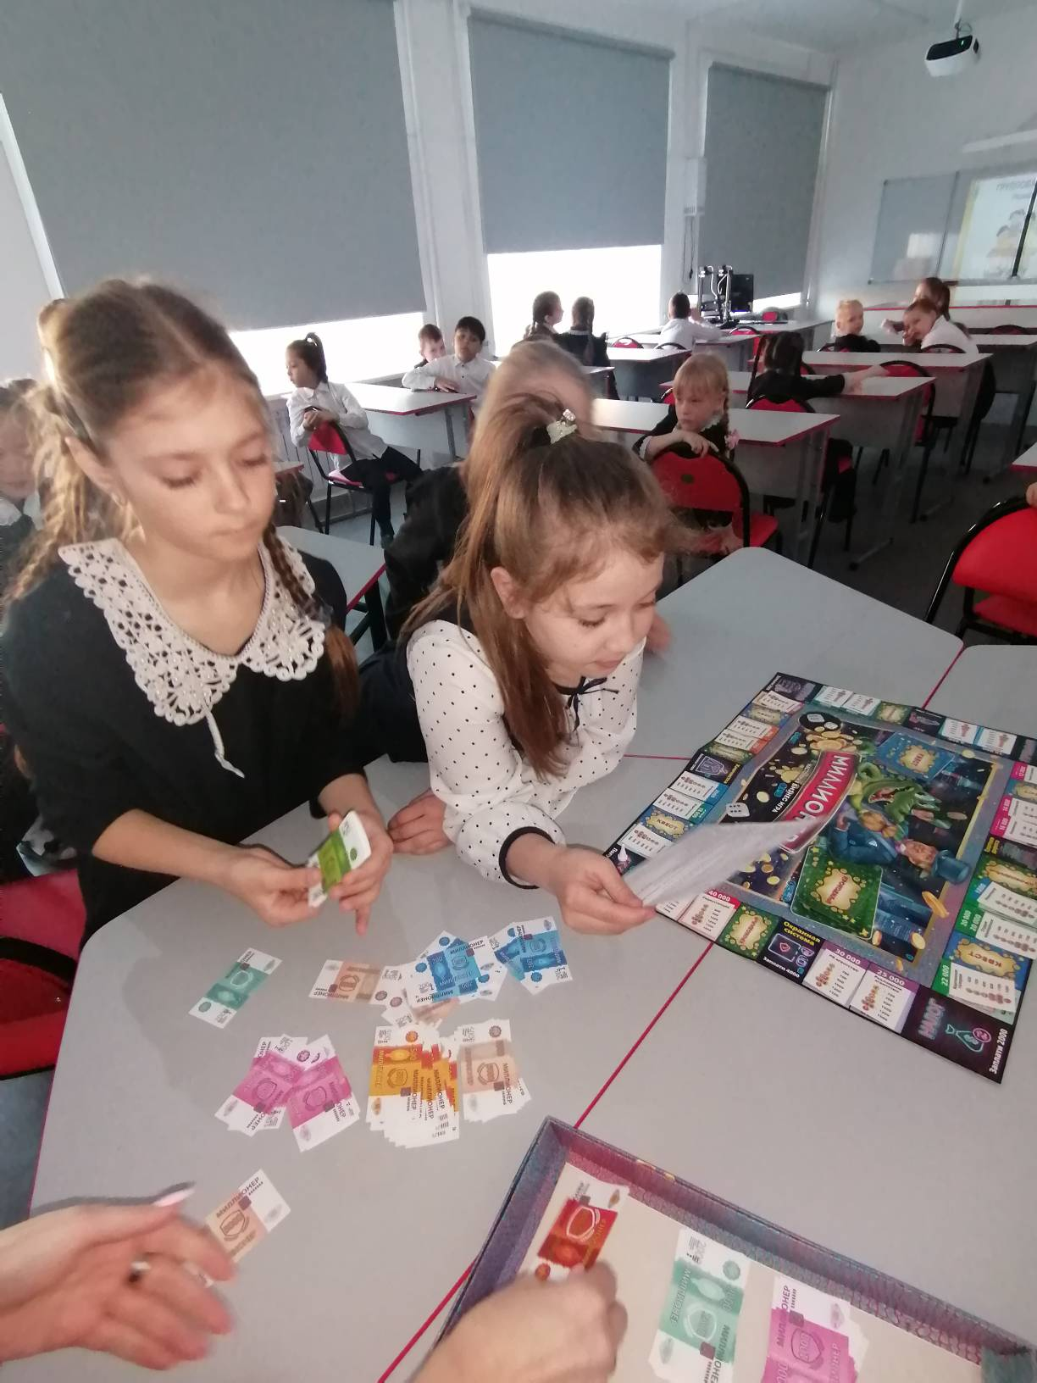

Slide 11
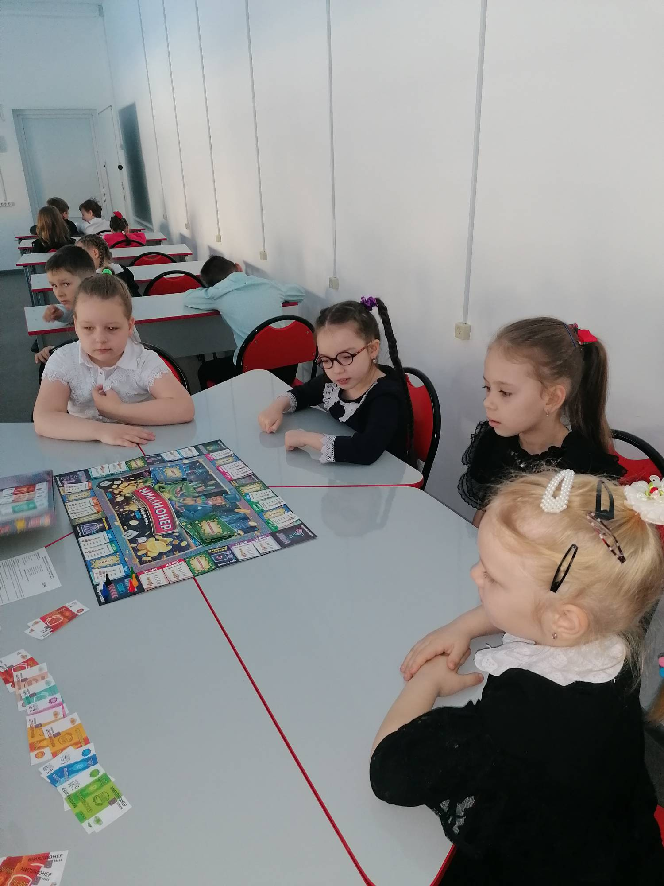
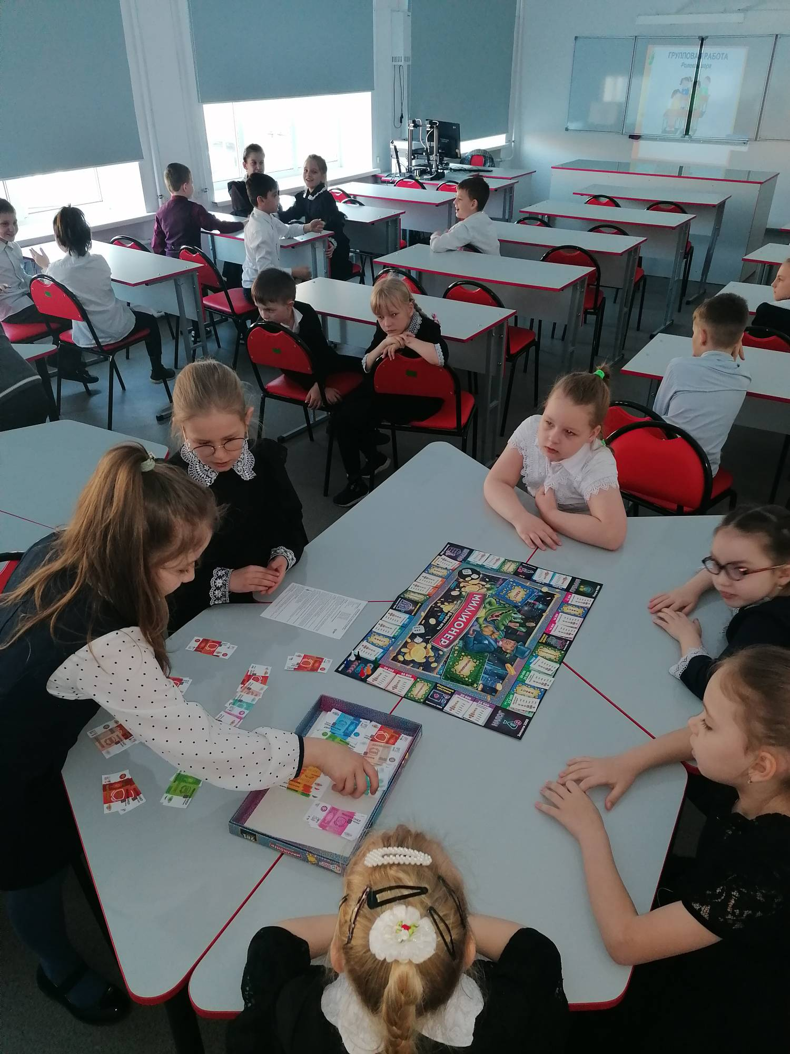

Slide 12
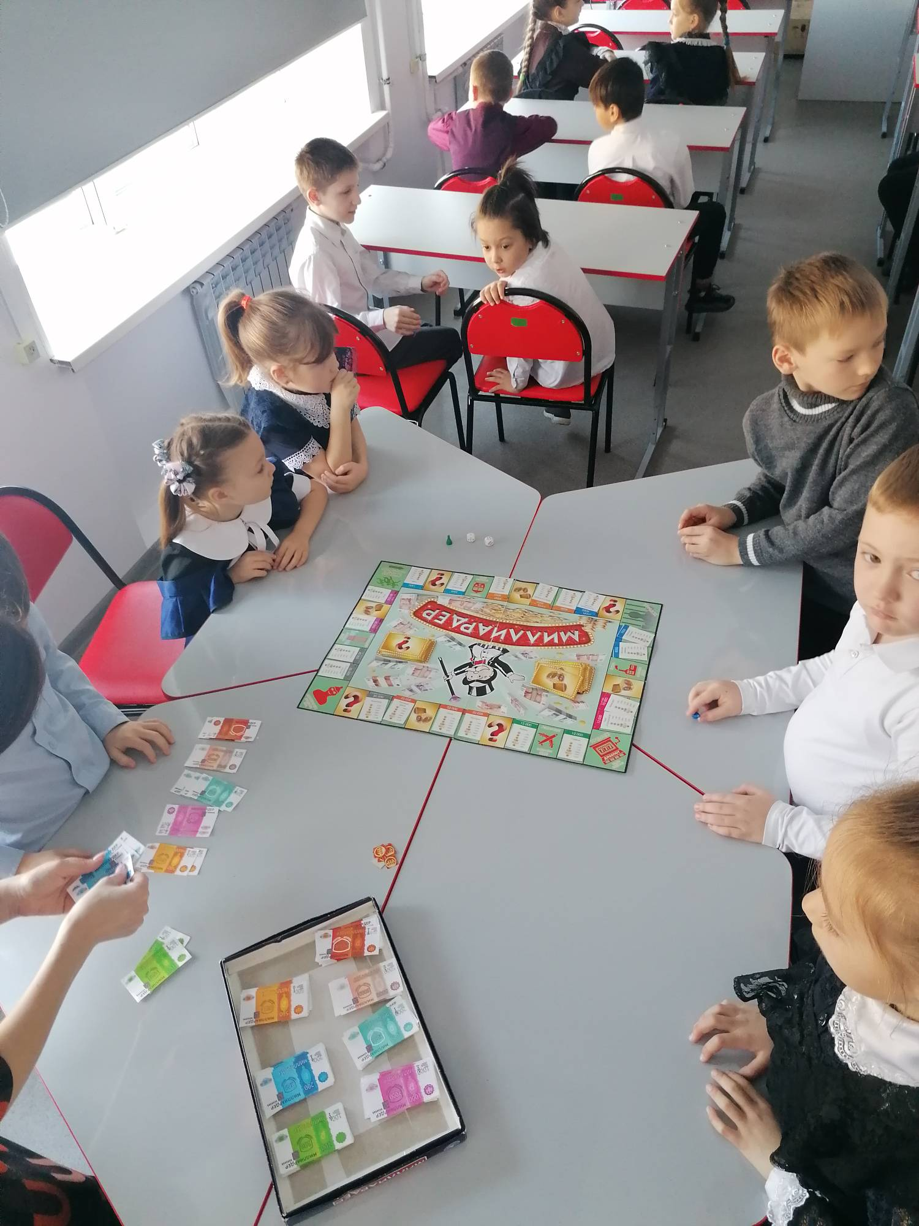
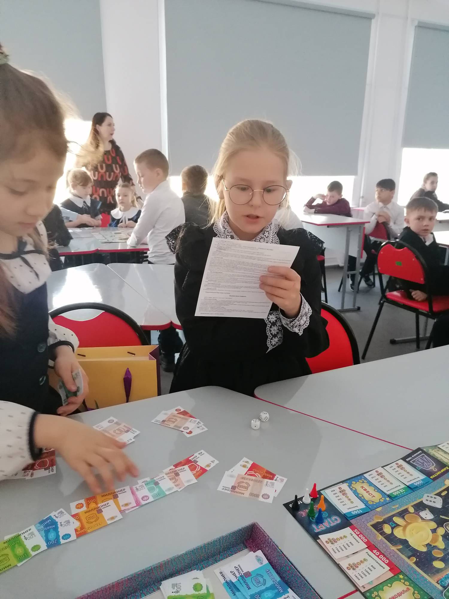

Slide 13
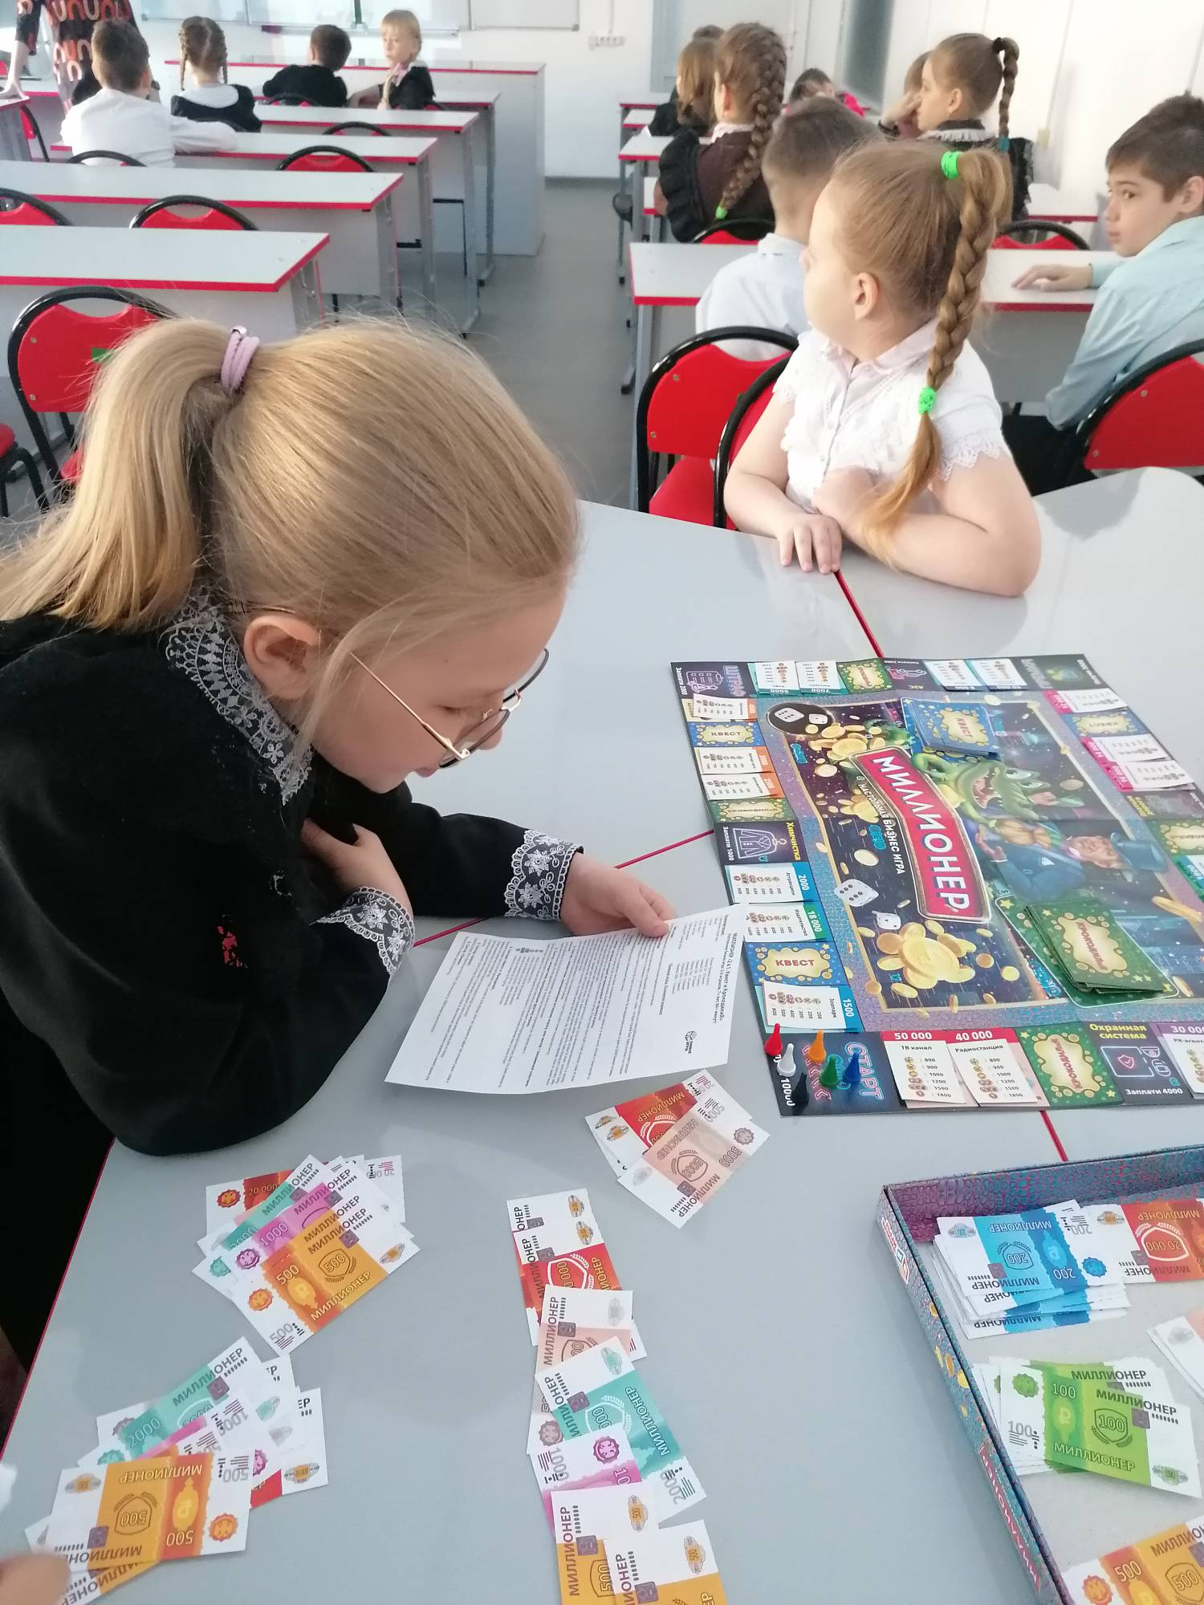
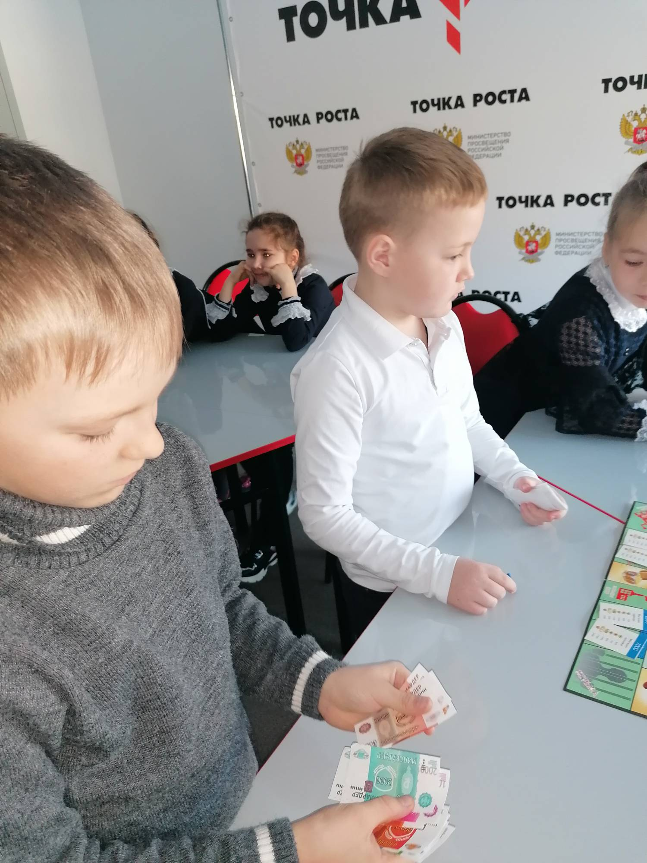

Slide 14
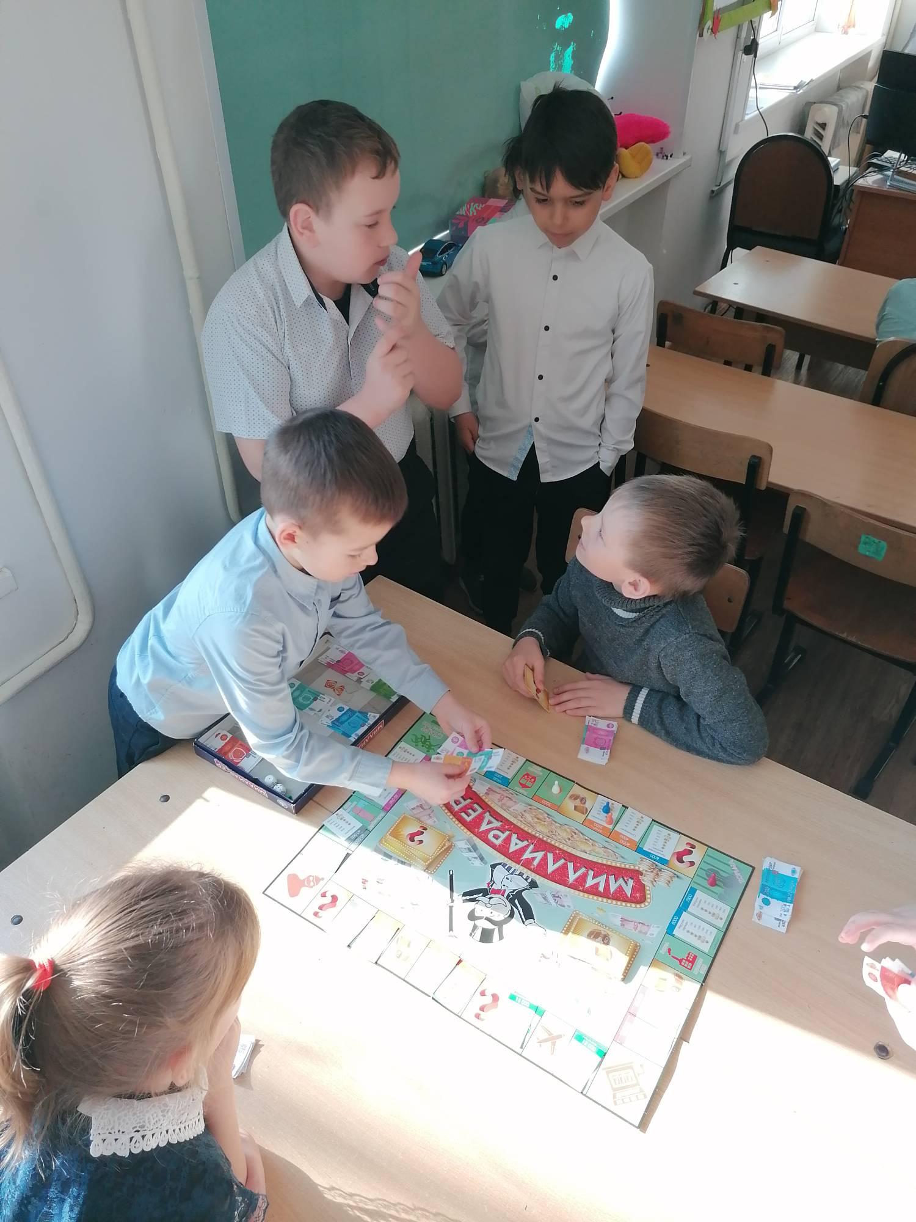
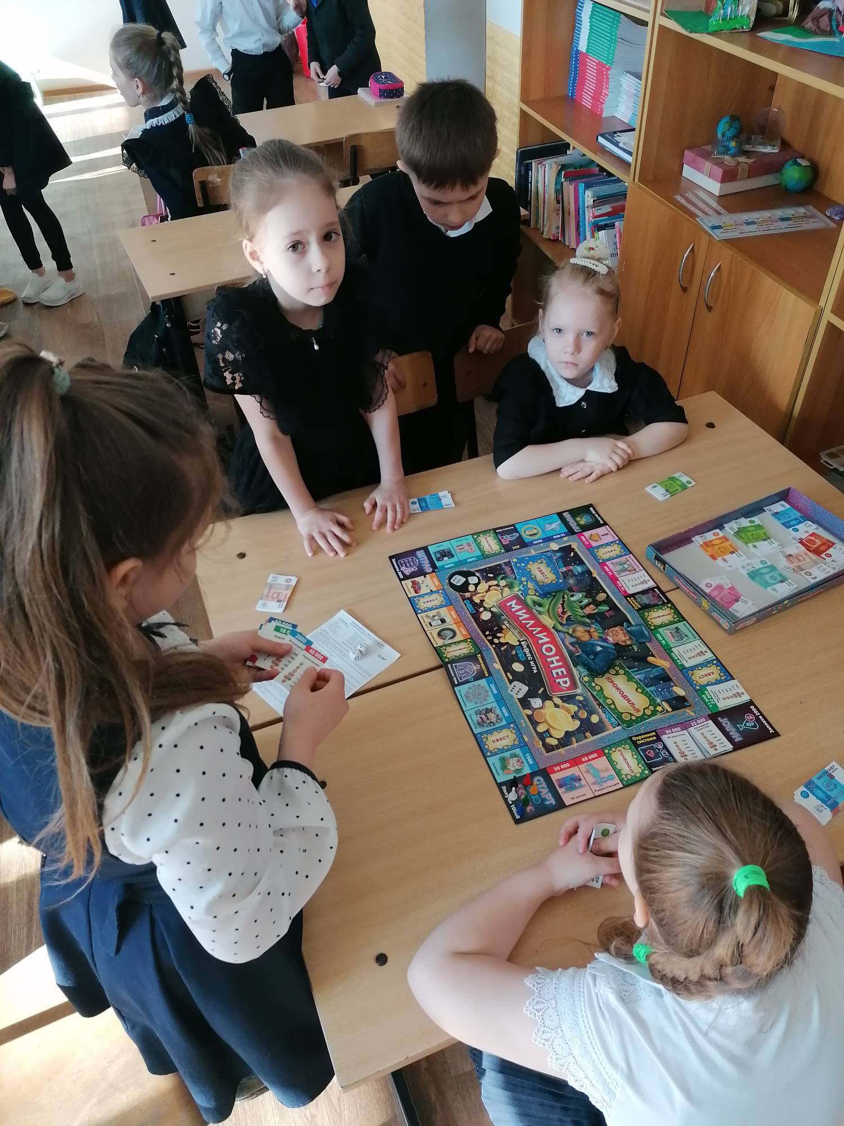

Slide 15
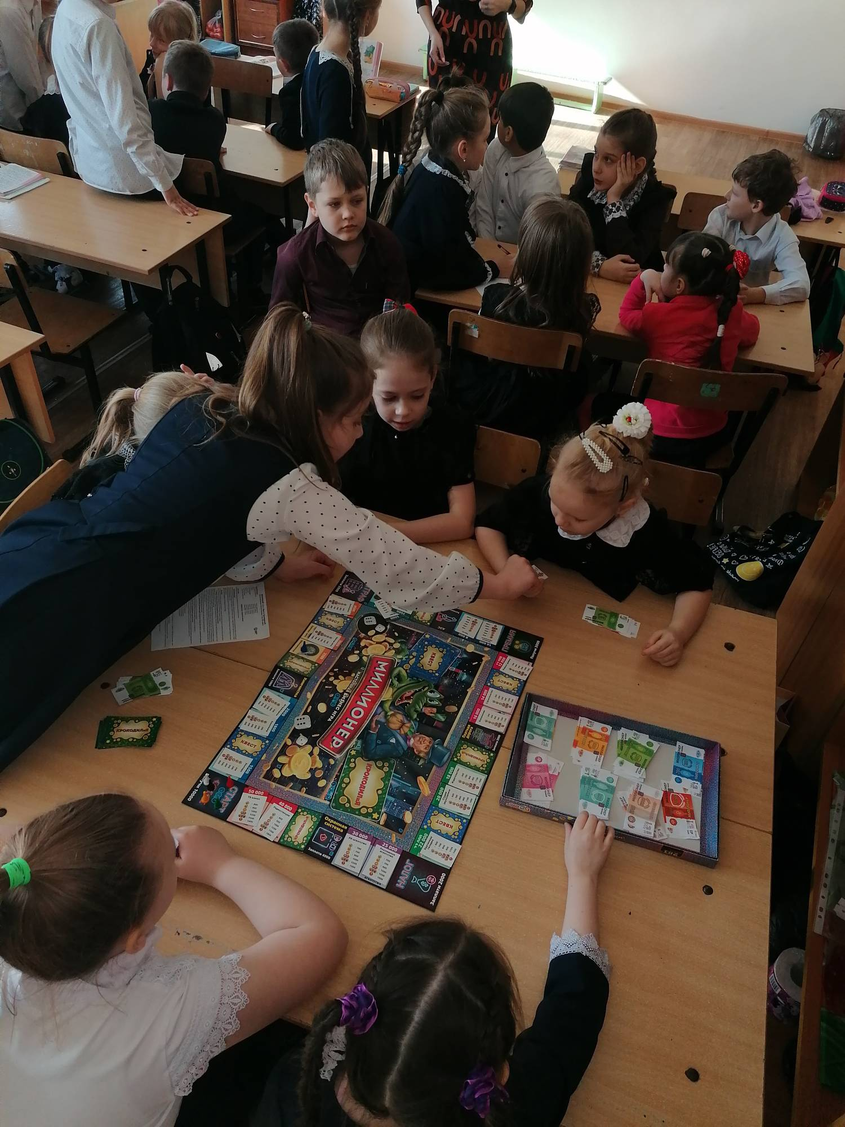
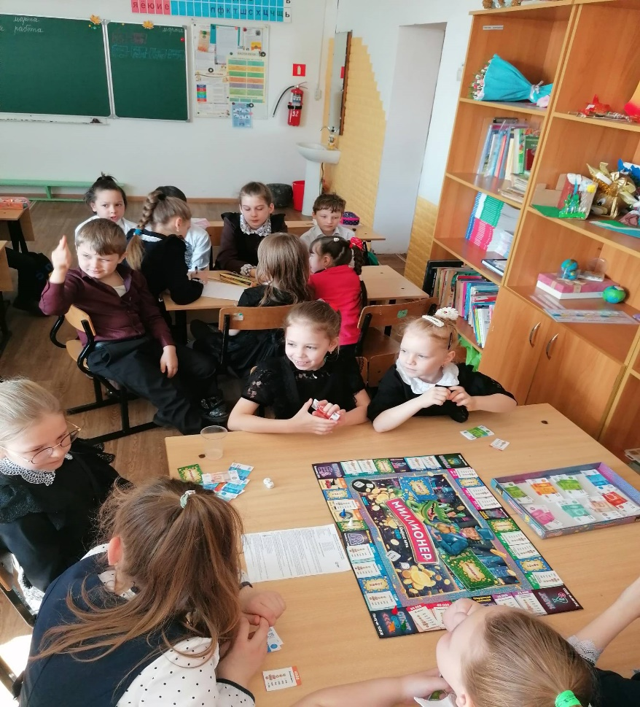

Slide 16
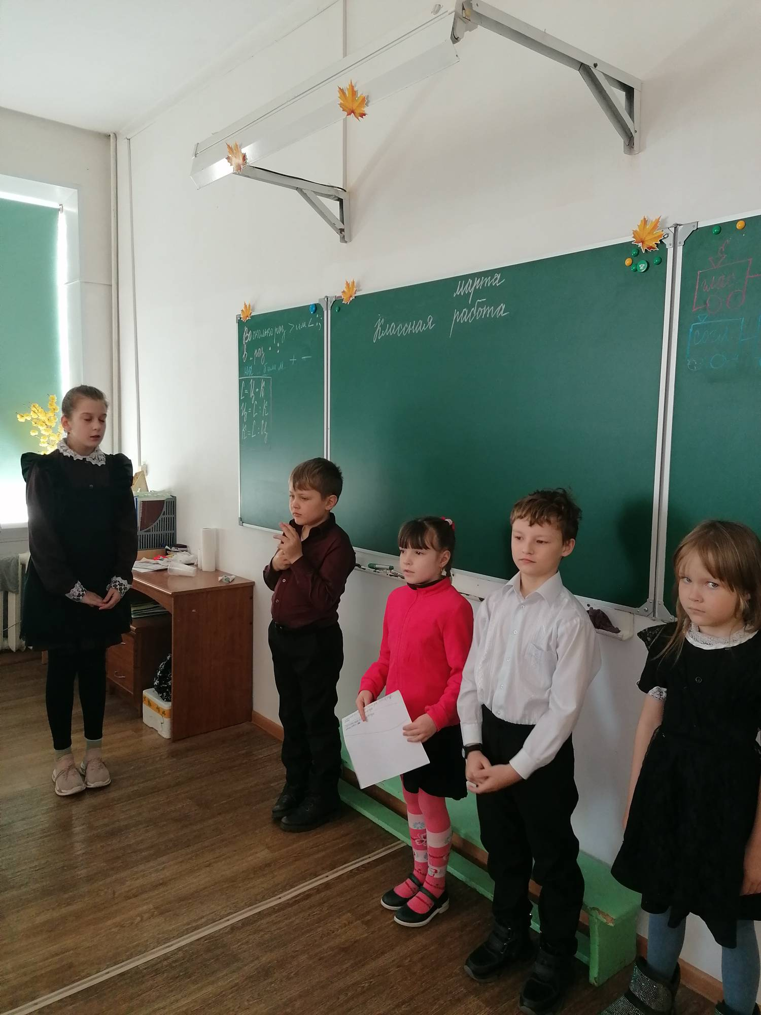
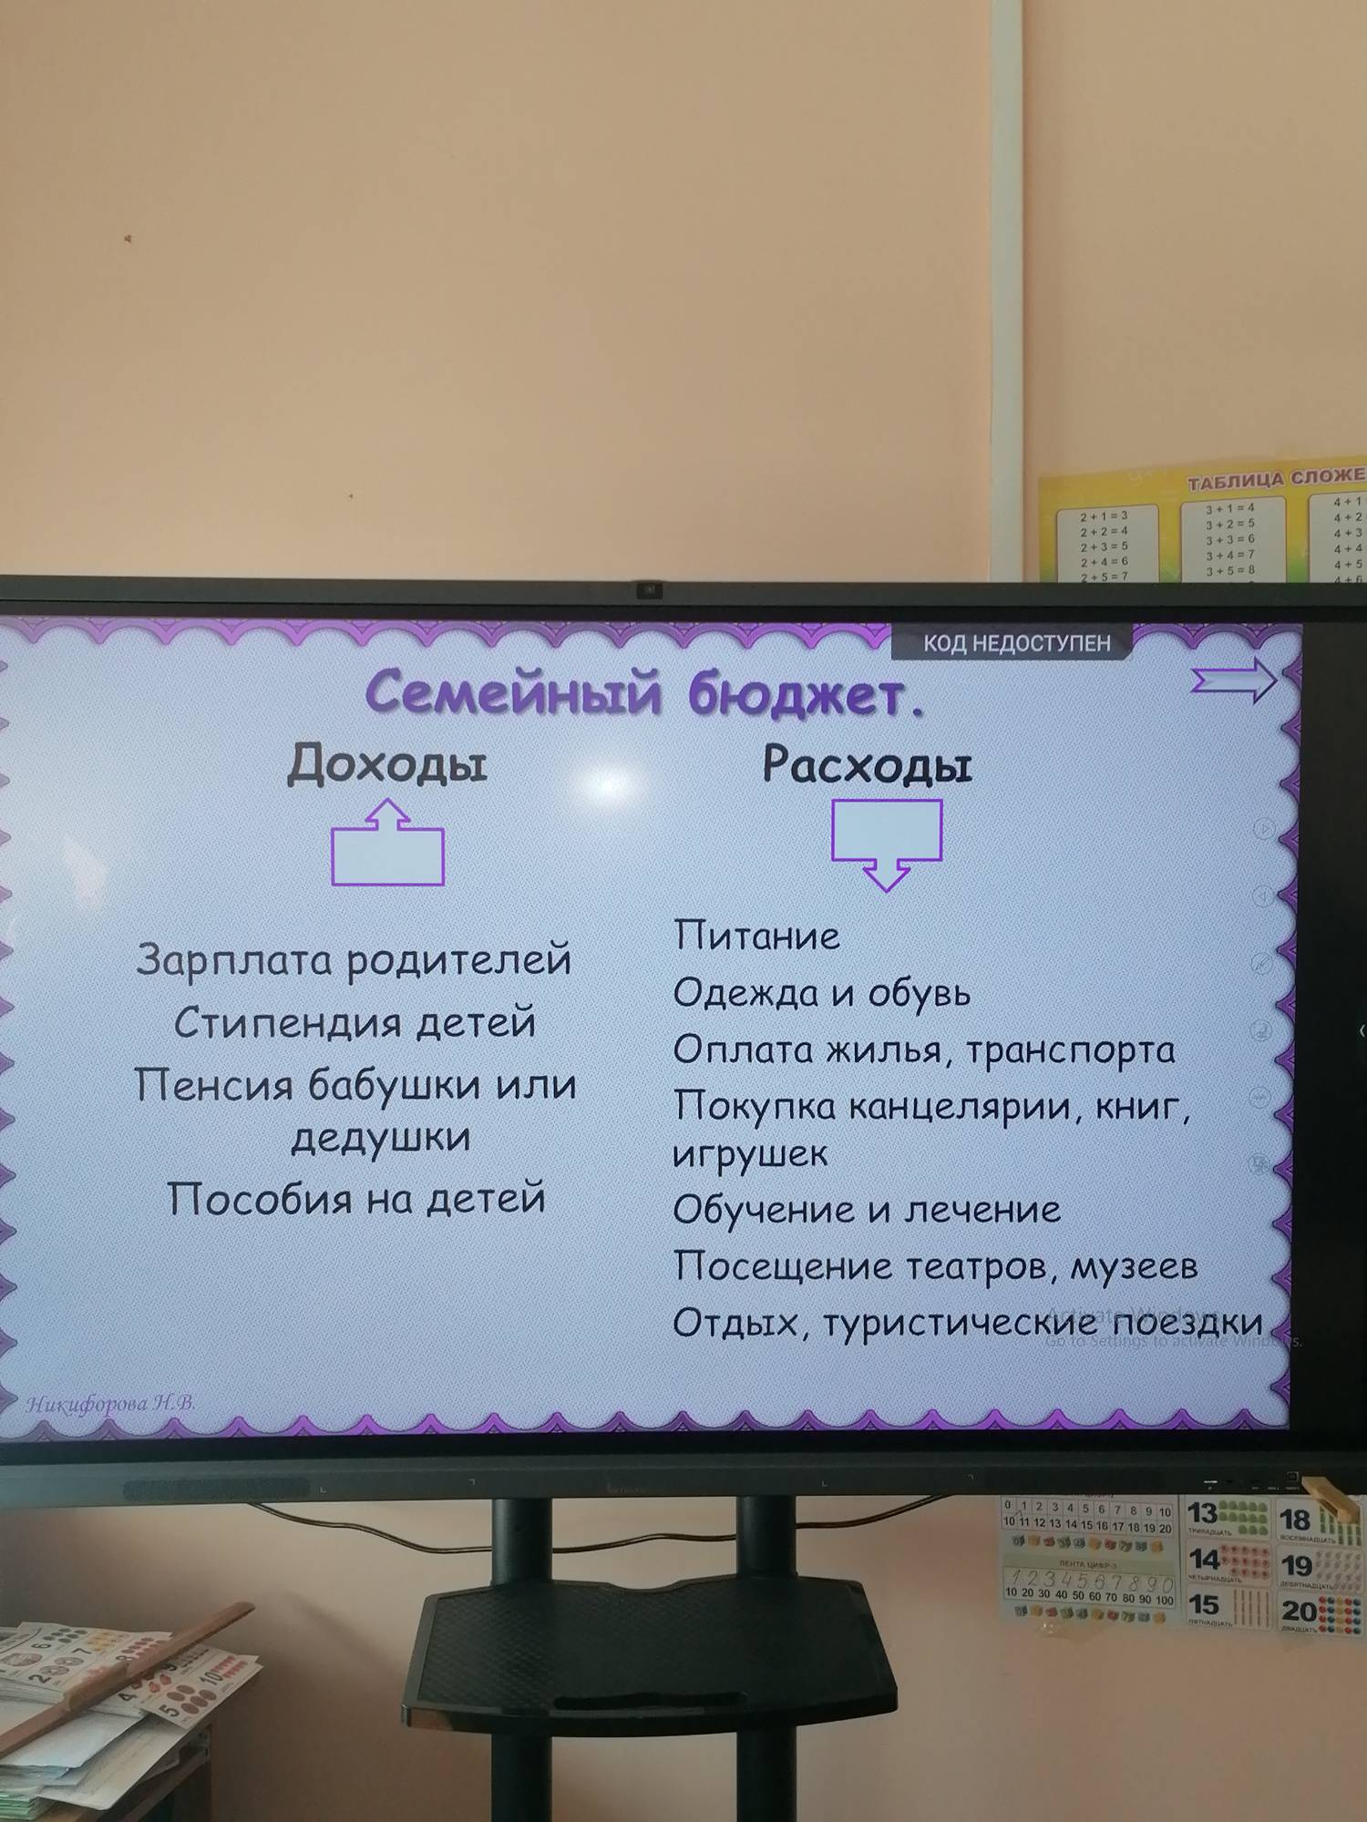

Slide 17
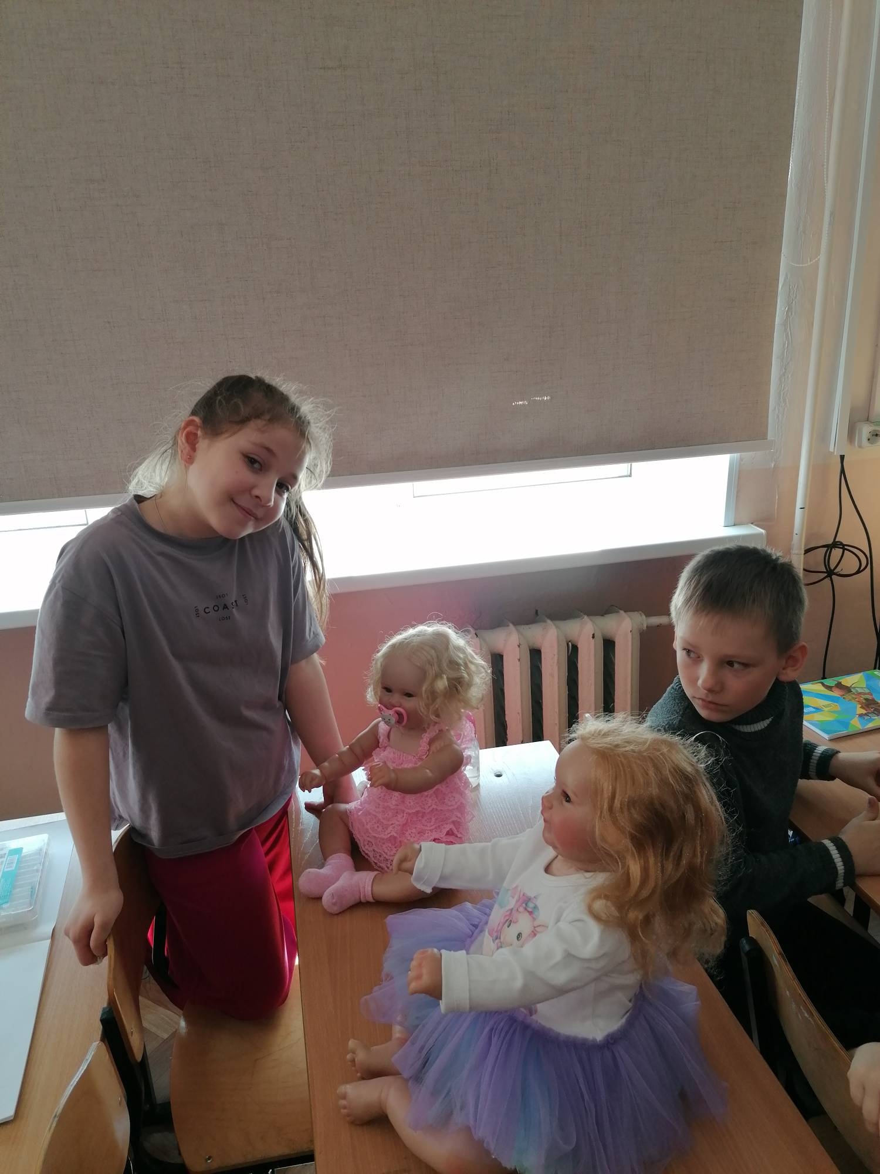
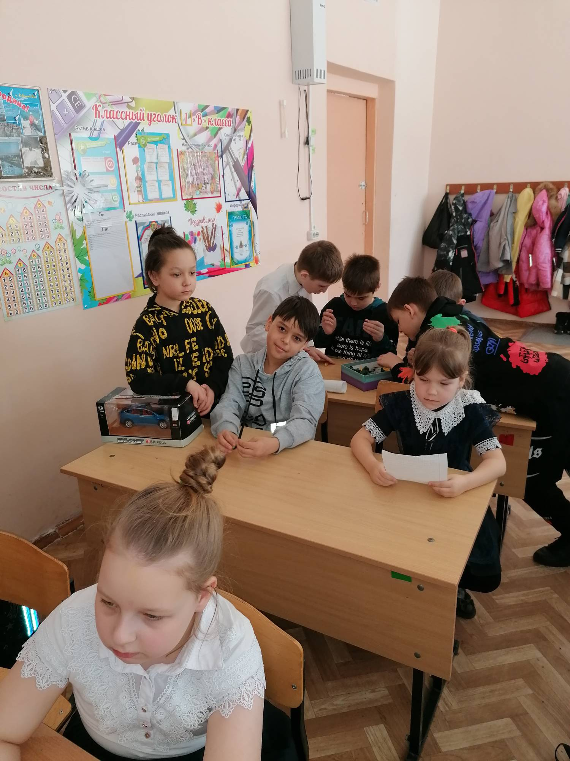

Slide 18
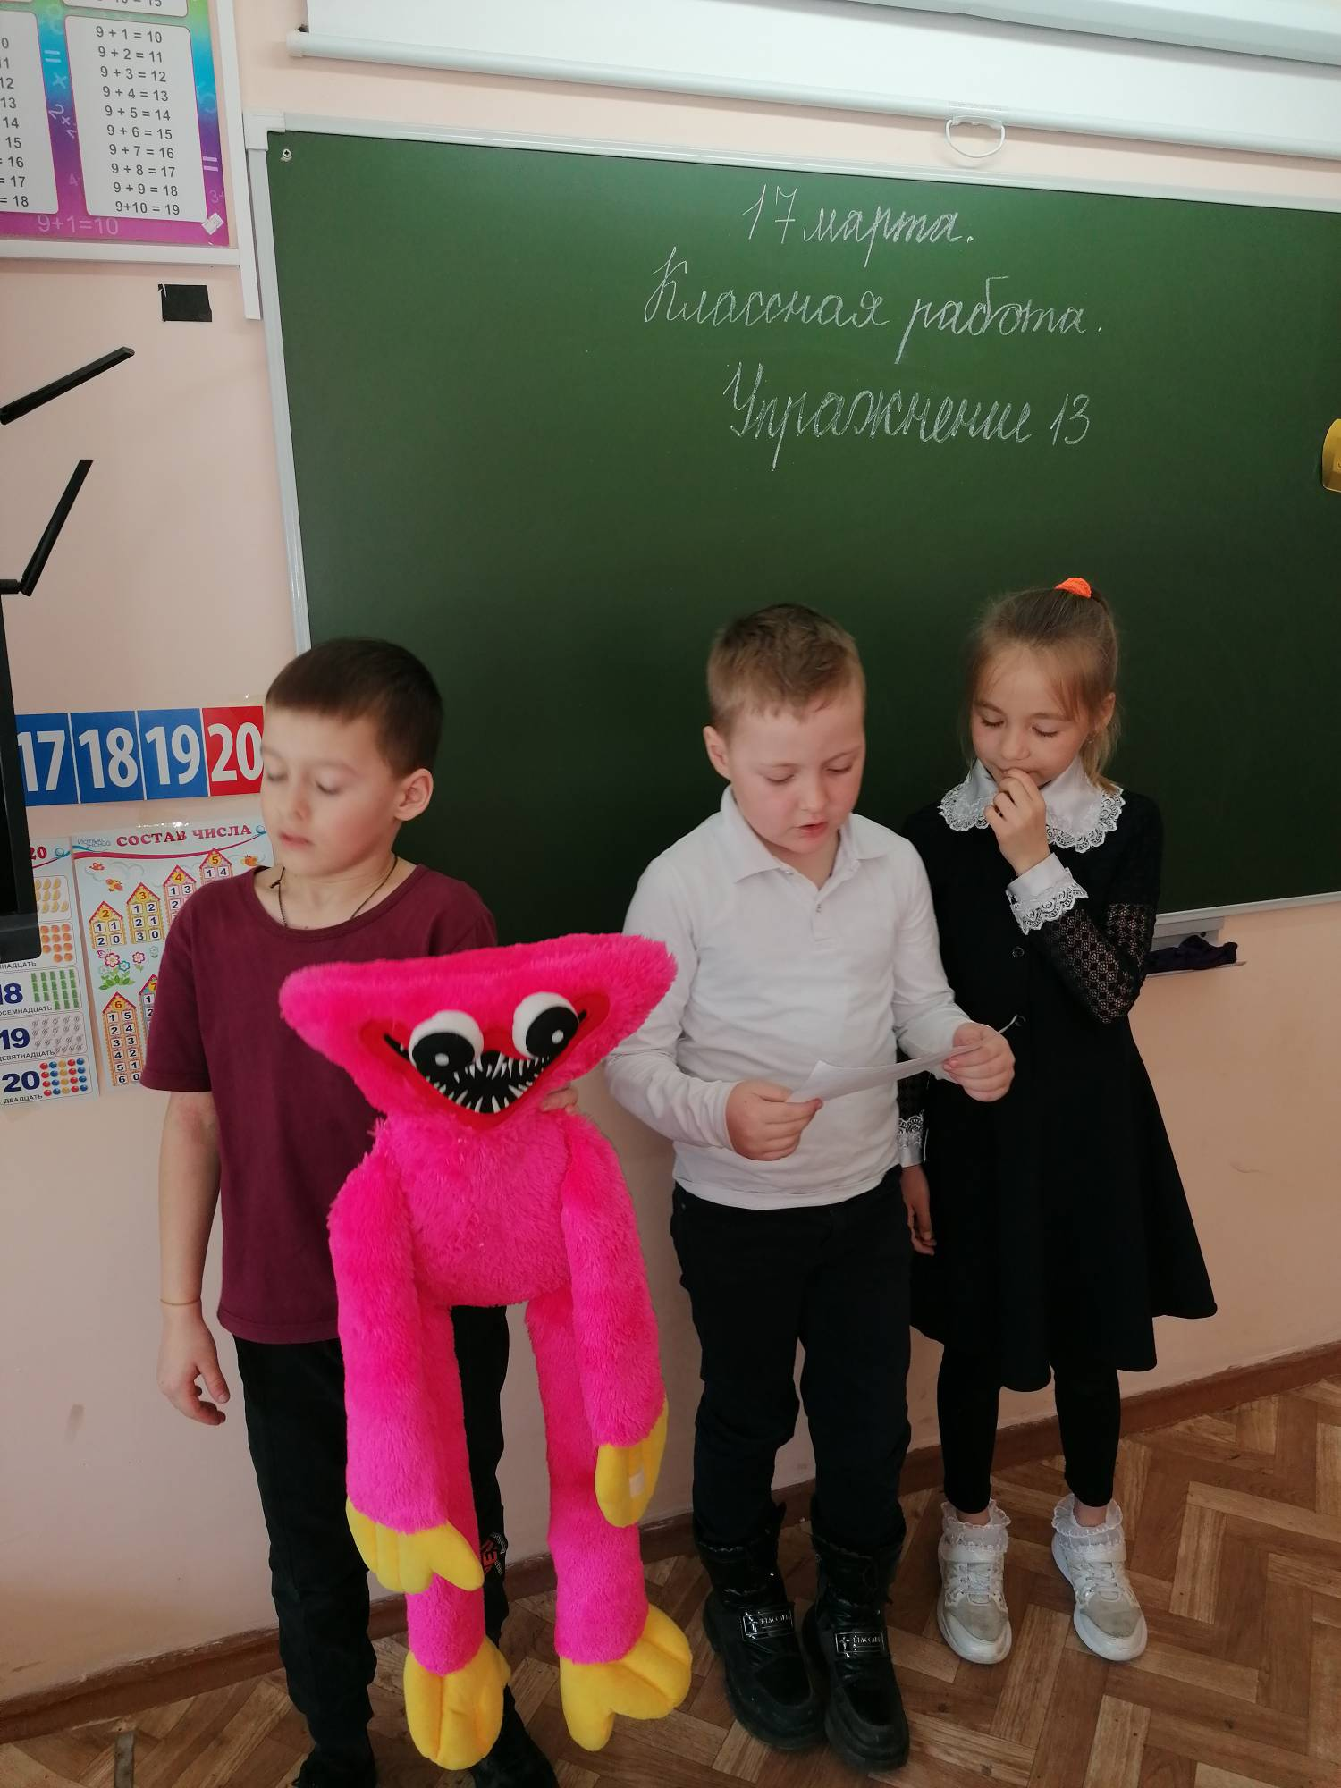
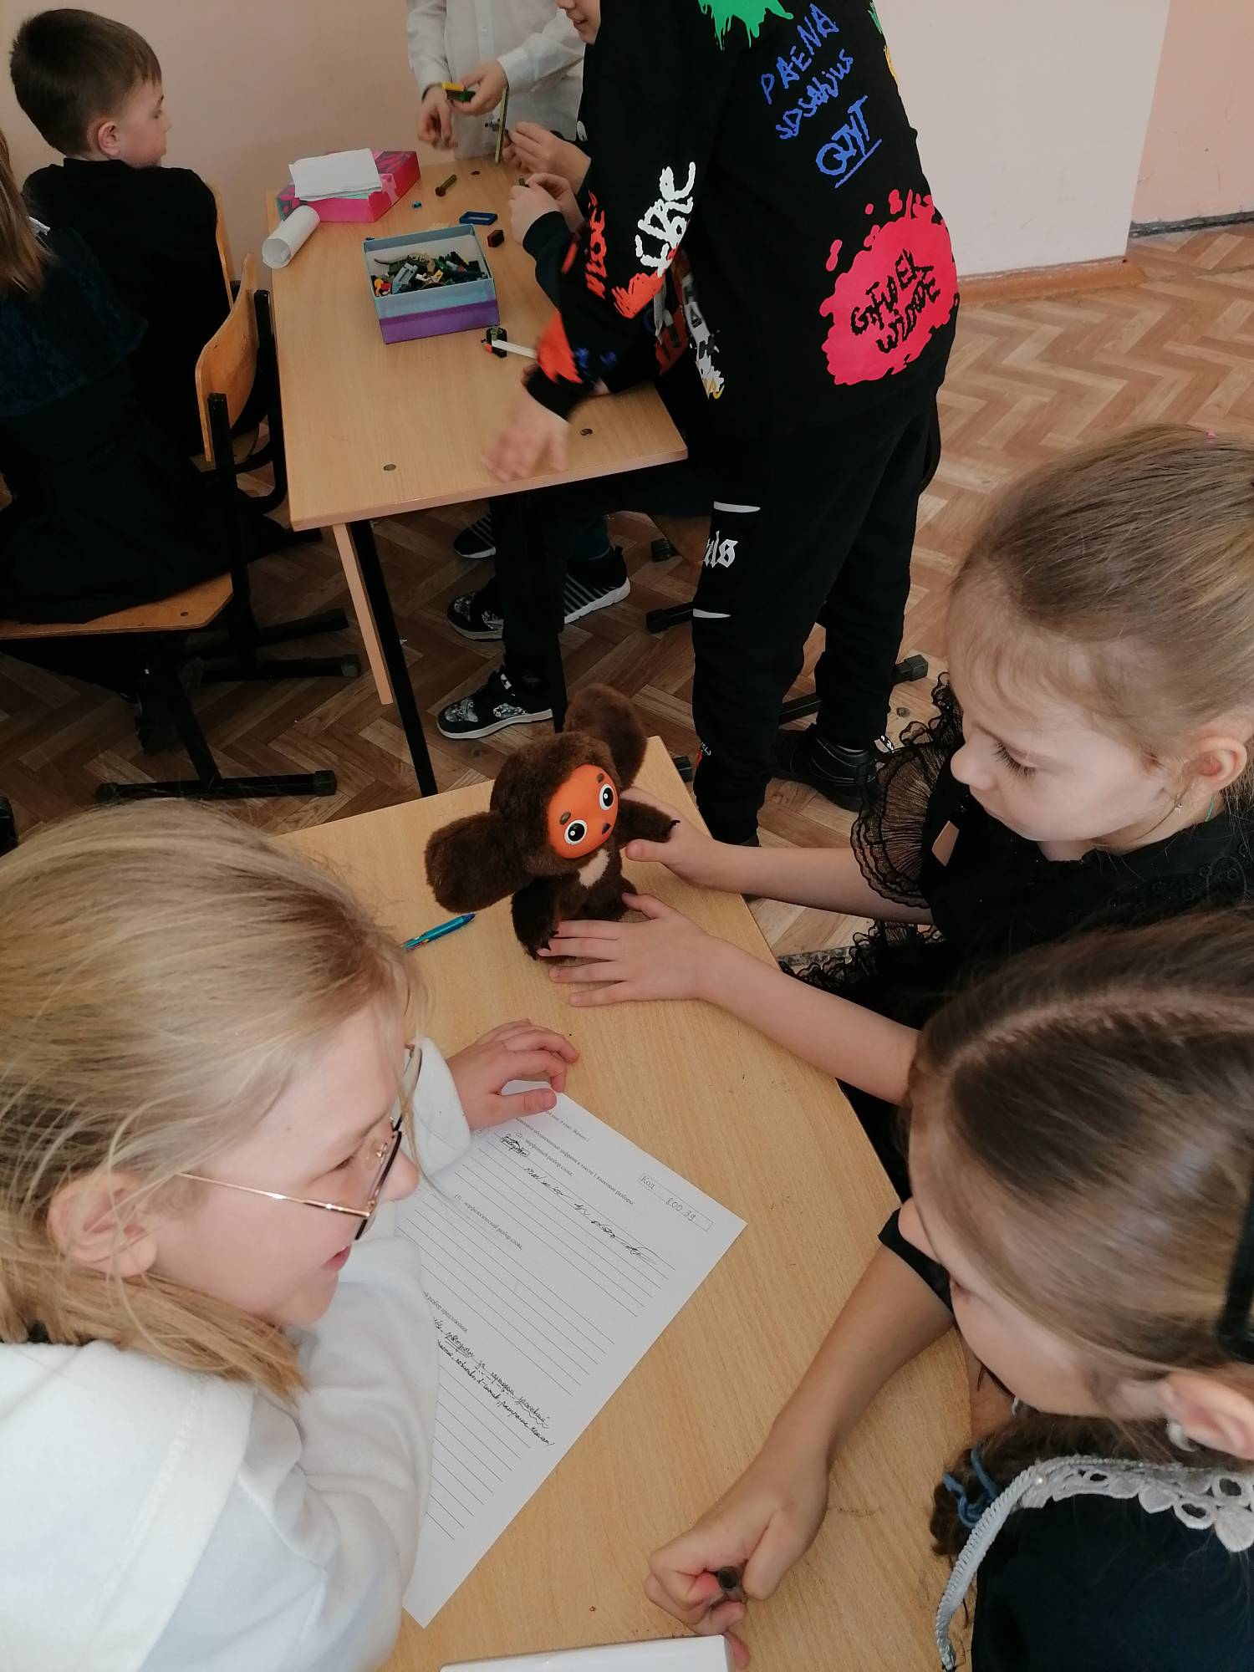

Slide 19
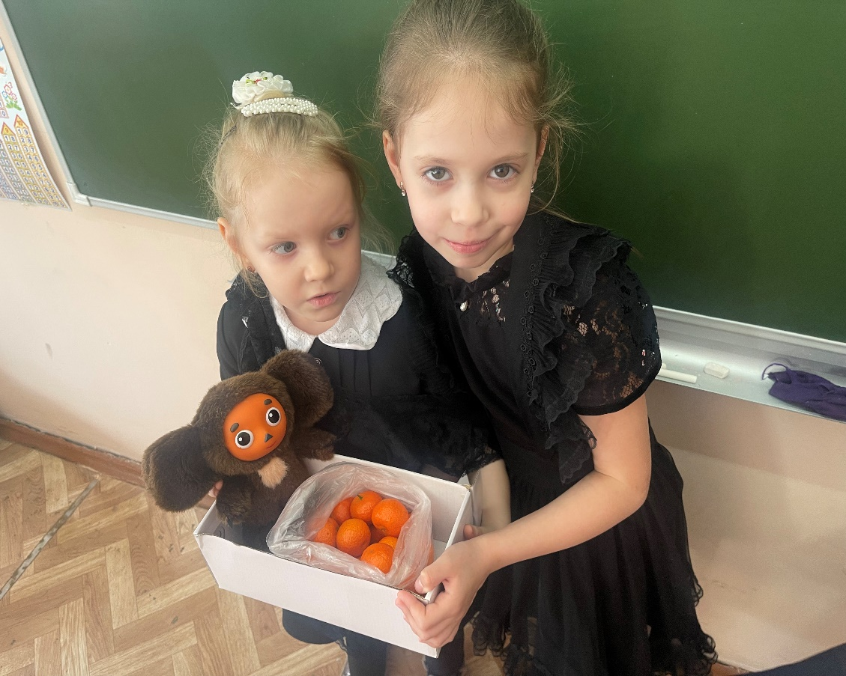
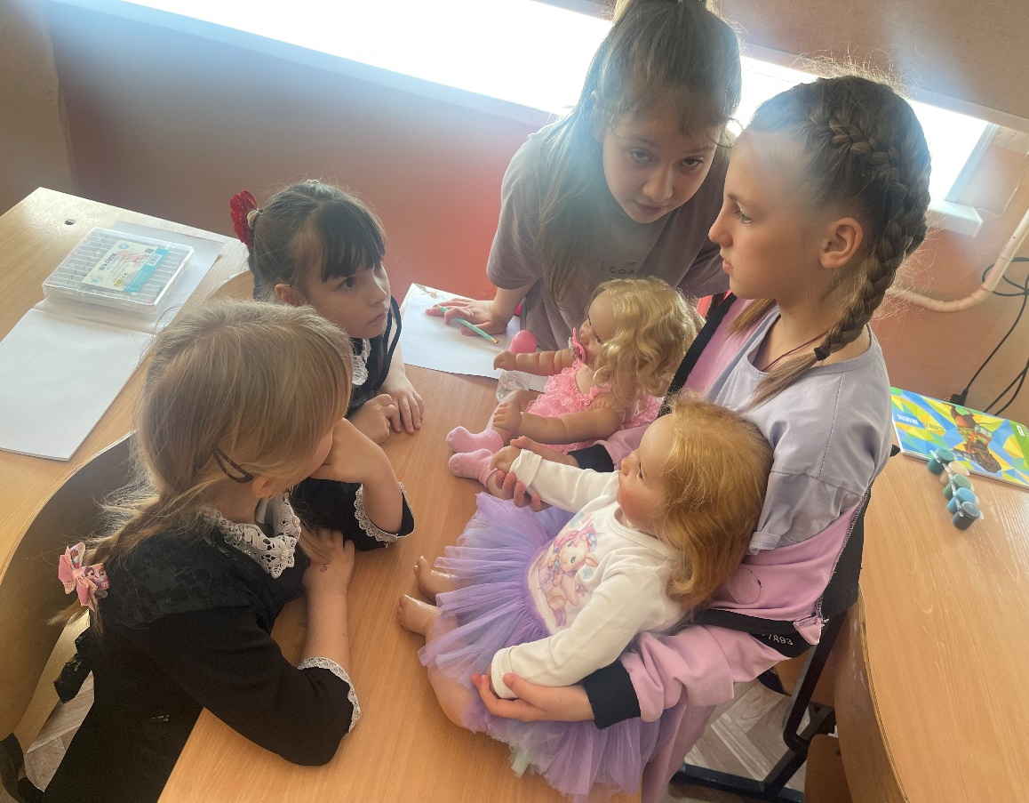

Slide 20
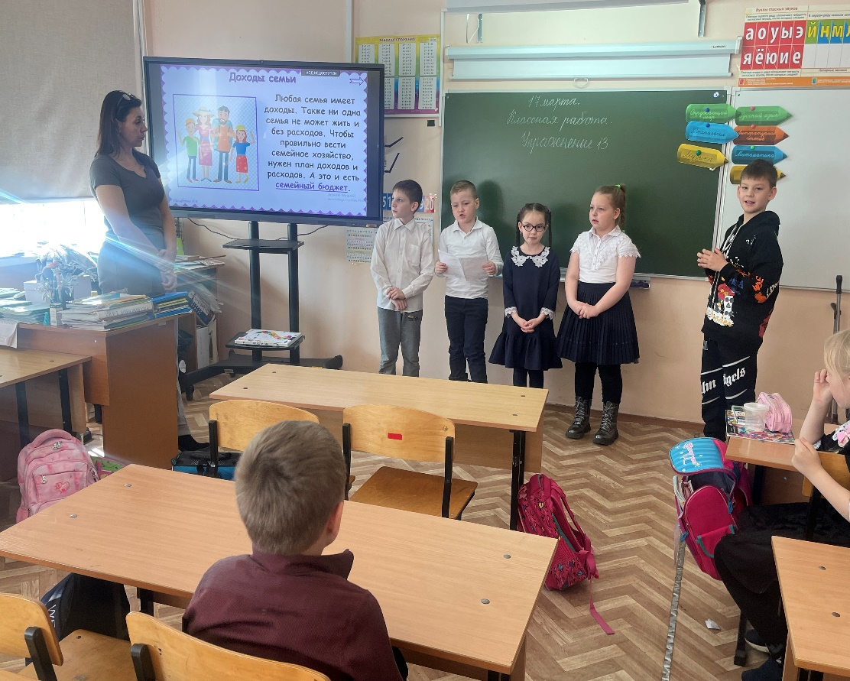
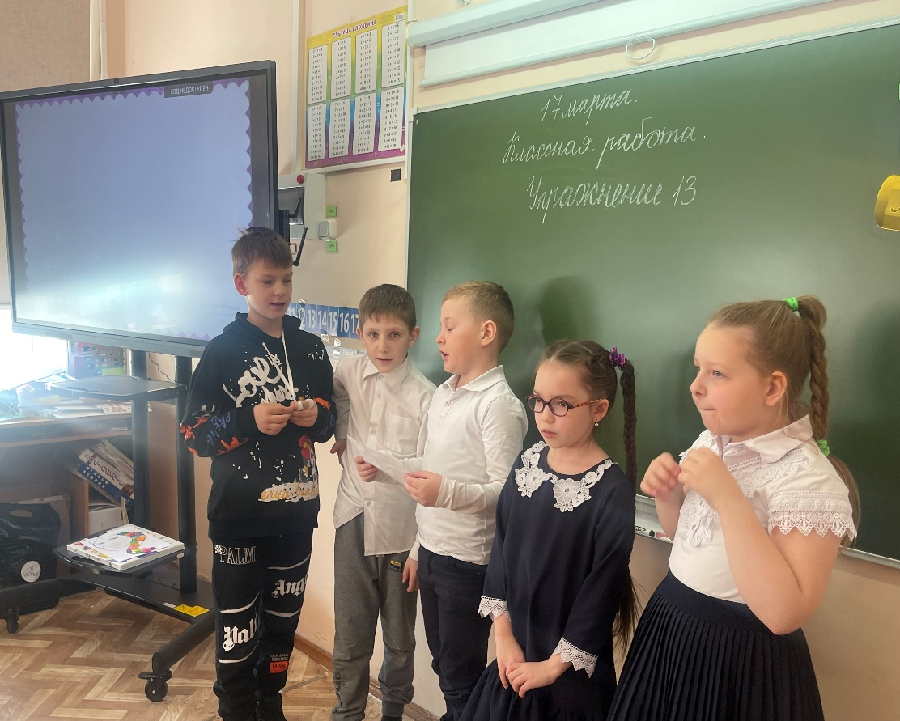

Slide 21
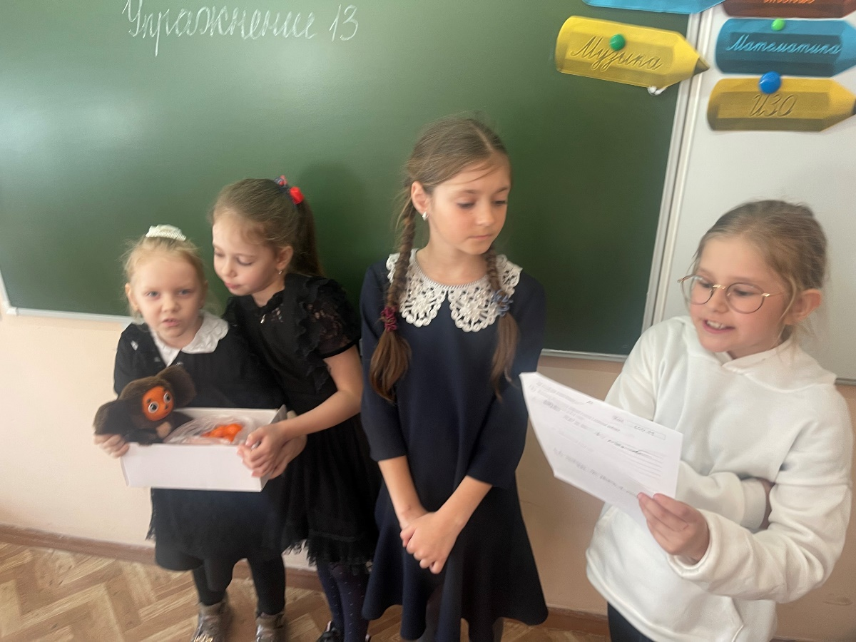
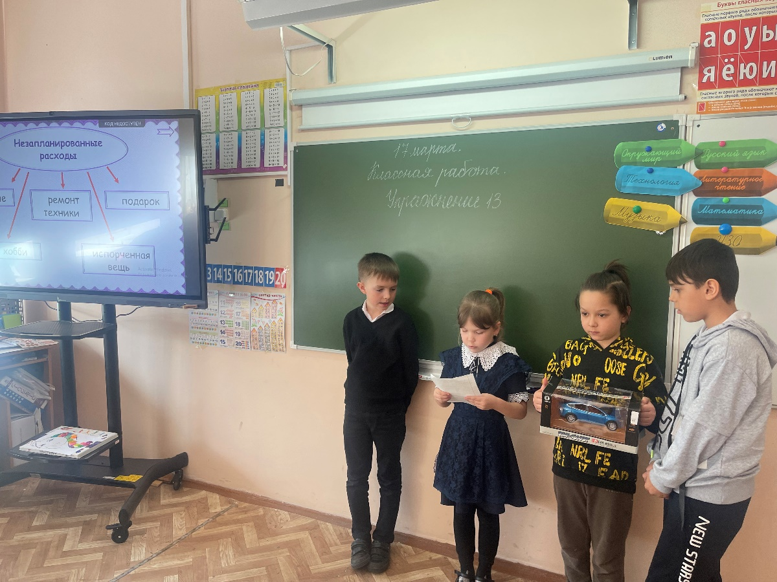

Slide 22
СПАСИБО ЗА ВНИМАНИЕ!!!!

